Slide 1



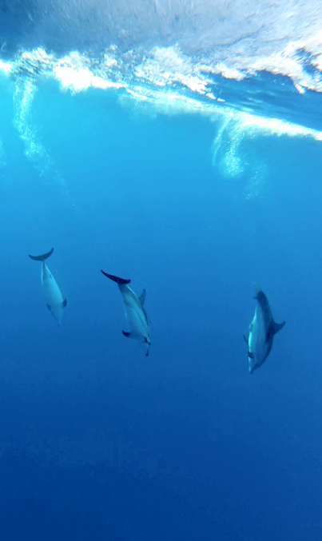
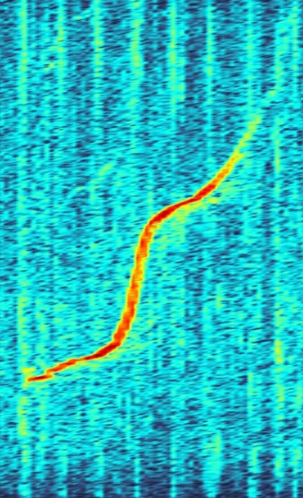



nemotools-project.com
Ταίριαξε τους ήχους της θάλασσας!
Κάτω από τις μπλε κάρτες κρύβονται θαλάσσια ζώα, φυσικά φαινόμενα, και ανθρώπινες δραστηριότητες.
Κάτω από τις πορτοκαλί κάρτες κρύβονται οι ήχοι τους, και μια εικόνα που χρησιμοποιούν οι επιστήμονες για να περιγράψουν τον ήχο.
1
2
Βρες τα μπλε – πορτοκαλί ζευγάρια
Επιμέλεια: Βασίλης Τρυγόνης
Αναφορά δημιουργού
Παρόμοια διανομή (CC BY-SA 4.0)
Το έργο υλοποιείται στο πλαίσιο του Εθνικού Σχεδίου Ανάκαμψης και Ανθεκτικότητας «Ελλάδα 2.0», με τη χρηματοδότηση της Ευρωπαϊκής Ένωσης – NextGenerationEU (Φορέας Υλοποίησης: ΕΛ.ΙΔ.Ε.Κ.)

Slide 2
Ταίριαξε τους ήχους της θάλασσας!
1
6
11
16
21
26
2
7
12
17
22
27
3
8
13
18
23
28
4
9
14
19
24
29
5
10
15
20
25
30

Slide 3
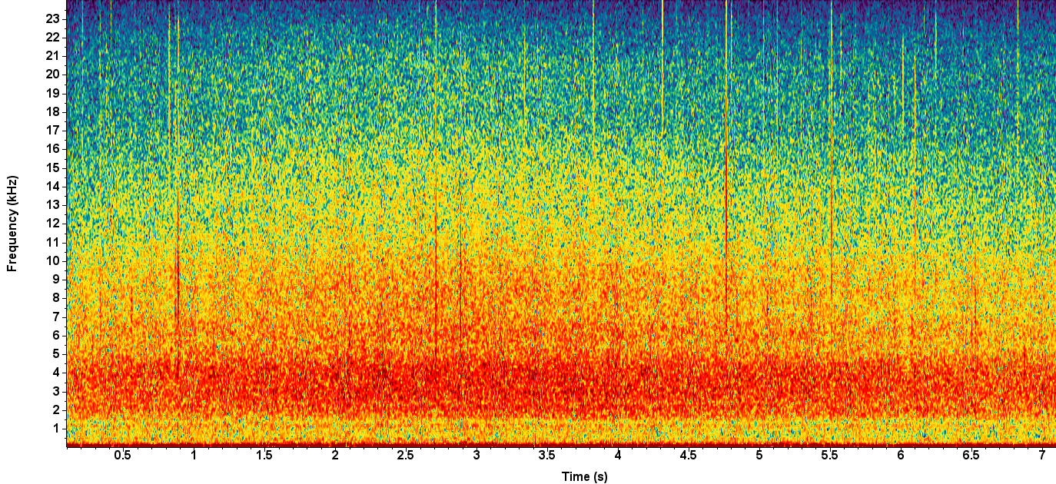


Ταίριαξε τους ήχους της θάλασσας!
Συχνότητα (kHz)
Χρόνος (δευτερόλεπτα)
Πίσω στις κάρτες
Αρχείο ήχου: Τμήμα Ωκεανογραφίας και Θαλασσίων Βιοεπιστημών

Slide 4
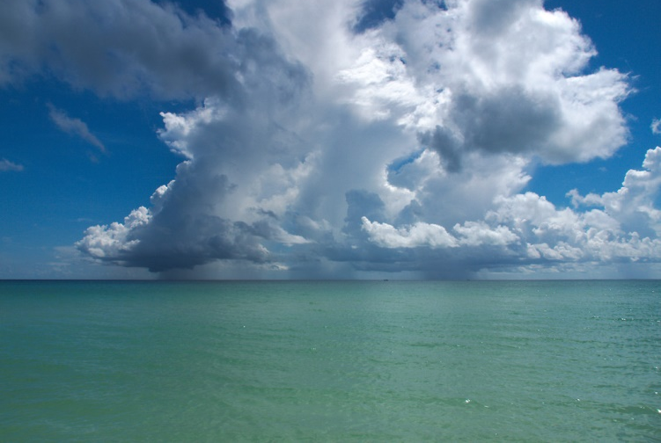

Ταίριαξε τους ήχους της θάλασσας!
https://commons.wikimedia.org | Sarunas Burdulis / CC-BY-SA-2.0
Βροχή
Βοήθεια
Πίσω στις κάρτες
Αρχείο ήχου: Τμήμα Ωκεανογραφίας και Θαλασσίων Βιοεπιστημών

Slide 5
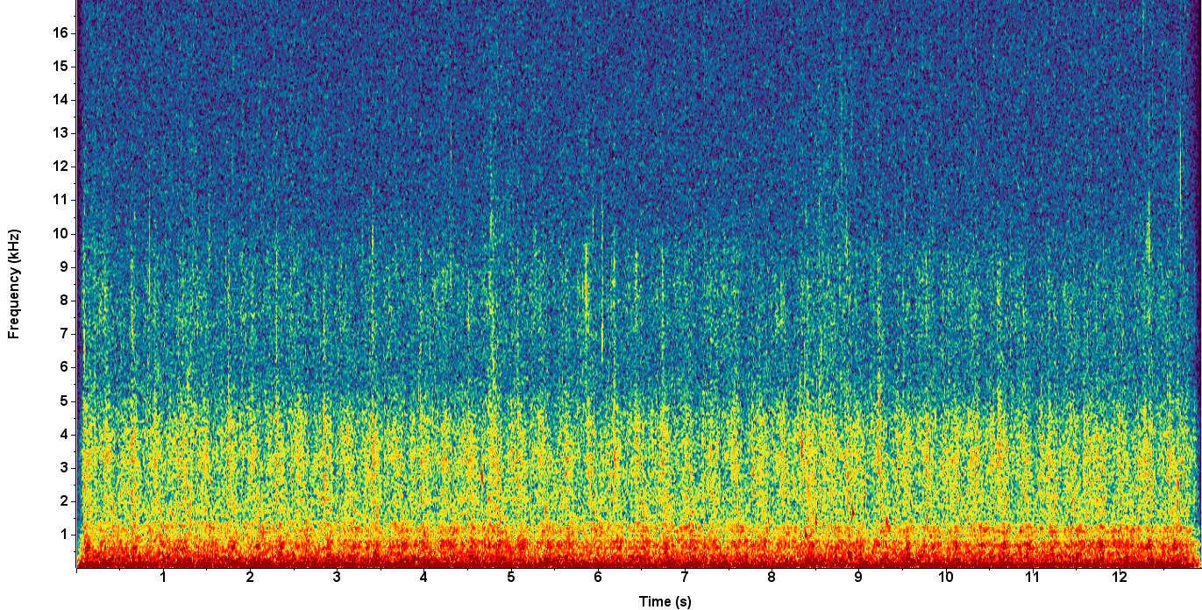
Ταίριαξε τους ήχους της θάλασσας!
Συχνότητα (kHz)
Χρόνος (δευτερόλεπτα)
Πίσω στις κάρτες
Αρχείο ήχου: Τμήμα Ωκεανογραφίας και Θαλασσίων Βιοεπιστημών

Slide 6
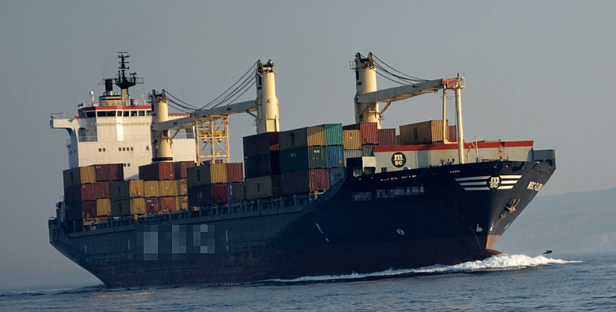
Ταίριαξε τους ήχους της θάλασσας!
Φώτο: Β. Τρυγόνης
Εμπορικό πλοίο
Βοήθεια
Πίσω στις κάρτες
Αρχείο ήχου: Τμήμα Ωκεανογραφίας και Θαλασσίων Βιοεπιστημών

Slide 7
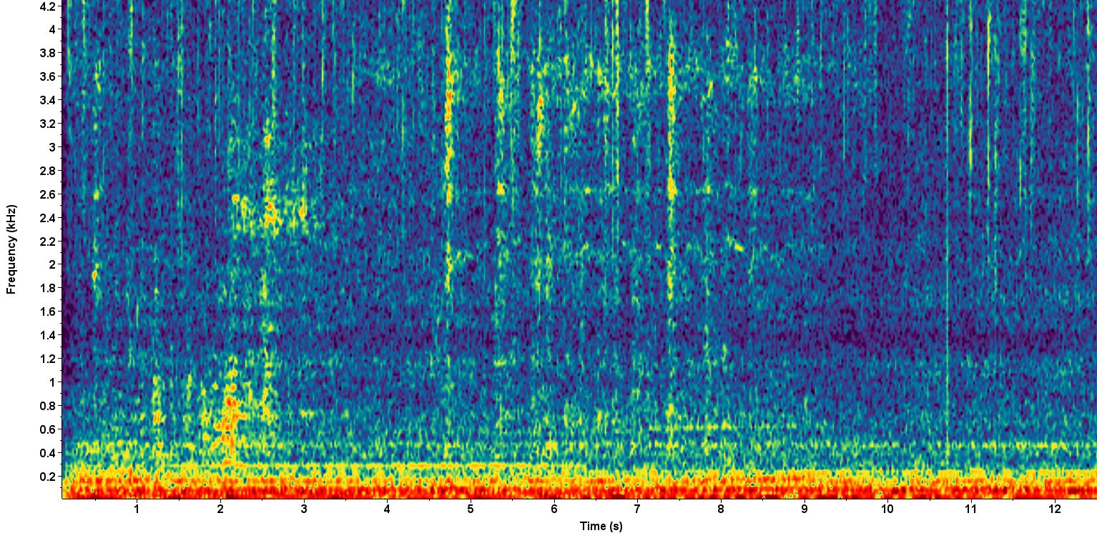
Ταίριαξε τους ήχους της θάλασσας!
Συχνότητα (kHz)
Χρόνος (δευτερόλεπτα)
Πίσω στις κάρτες
Αρχείο ήχου: Τμήμα Ωκεανογραφίας και Θαλασσίων Βιοεπιστημών

Slide 8
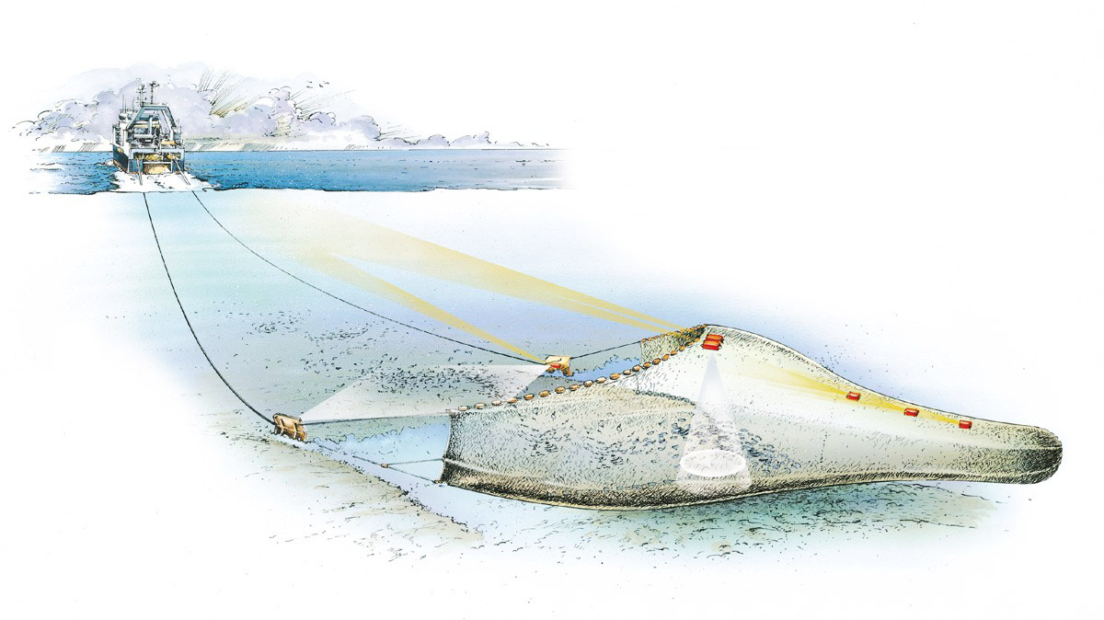
Ταίριαξε τους ήχους της θάλασσας!
Εικόνα: kongsberg.com/simrad
Μηχανότρατα βυθού
Βοήθεια
Πίσω στις κάρτες
Αρχείο ήχου: Τμήμα Ωκεανογραφίας και Θαλασσίων Βιοεπιστημών

Slide 9
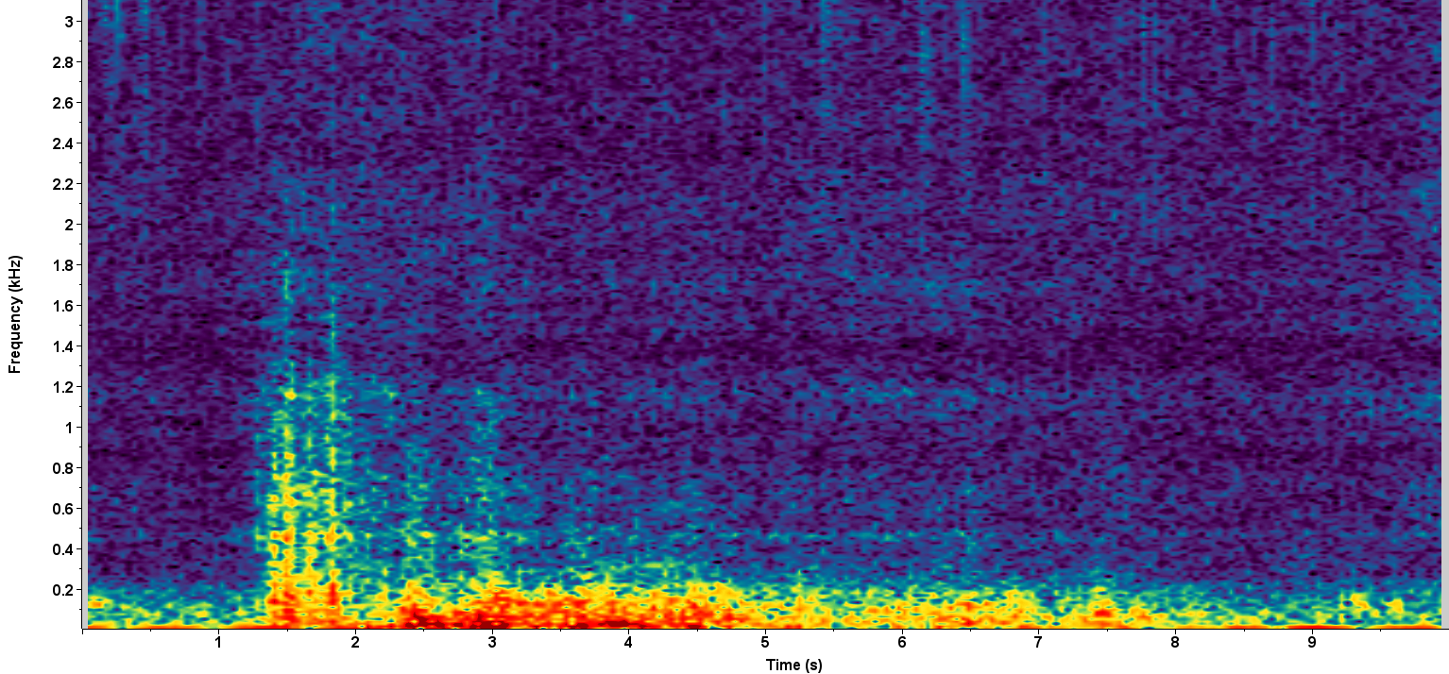
Ταίριαξε τους ήχους της θάλασσας!
Συχνότητα (kHz)
Χρόνος (δευτερόλεπτα)
Πίσω στις κάρτες
Αρχείο ήχου: Τμήμα Ωκεανογραφίας και Θαλασσίων Βιοεπιστημών

Slide 10
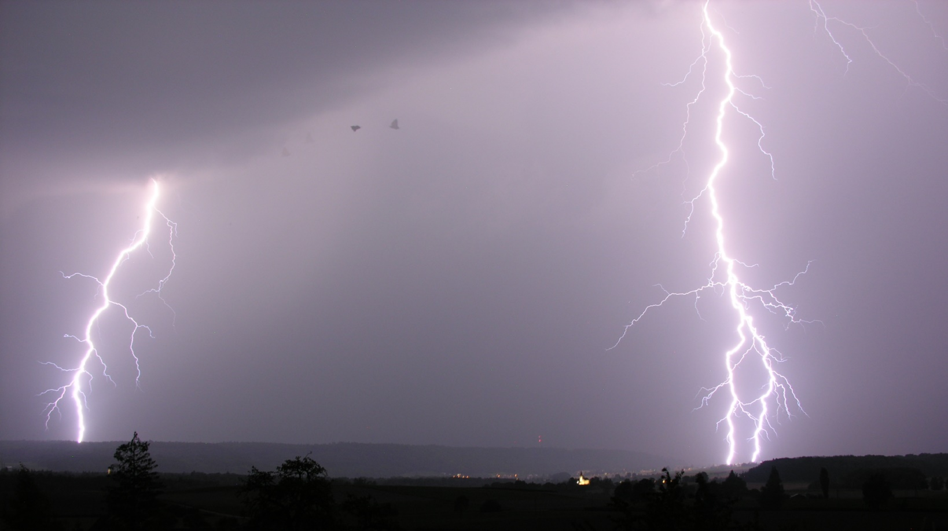
Ταίριαξε τους ήχους της θάλασσας!
https://commons.wikimedia.org | Sarunas Burdulis / CC-BY-SA-3.0
Κεραυνός
Βοήθεια
Πίσω στις κάρτες
Αρχείο ήχου: Τμήμα Ωκεανογραφίας και Θαλασσίων Βιοεπιστημών

Slide 11
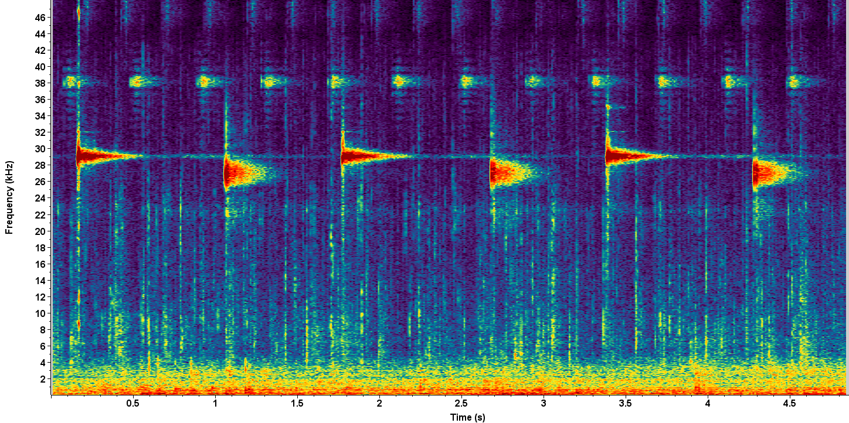
Ταίριαξε τους ήχους της θάλασσας!
Συχνότητα (kHz)
Χρόνος (δευτερόλεπτα)
Πίσω στις κάρτες
Αρχείο ήχου: Τμήμα Ωκεανογραφίας και Θαλασσίων Βιοεπιστημών

Slide 12
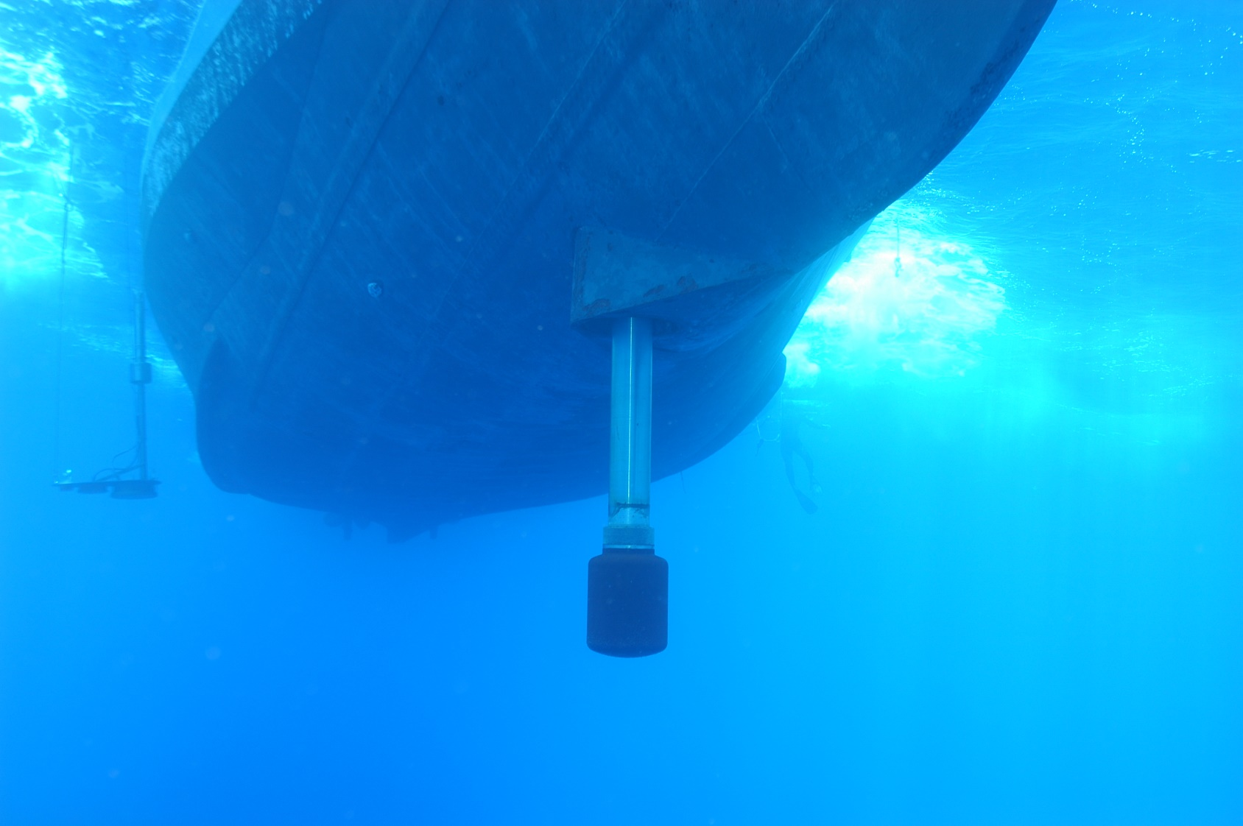
Ταίριαξε τους ήχους της θάλασσας!
Φώτο: M. Taquet | IRD/FADIO
Σόναρ
Βοήθεια
Πίσω στις κάρτες
Αρχείο ήχου: Τμήμα Ωκεανογραφίας και Θαλασσίων Βιοεπιστημών

Slide 13
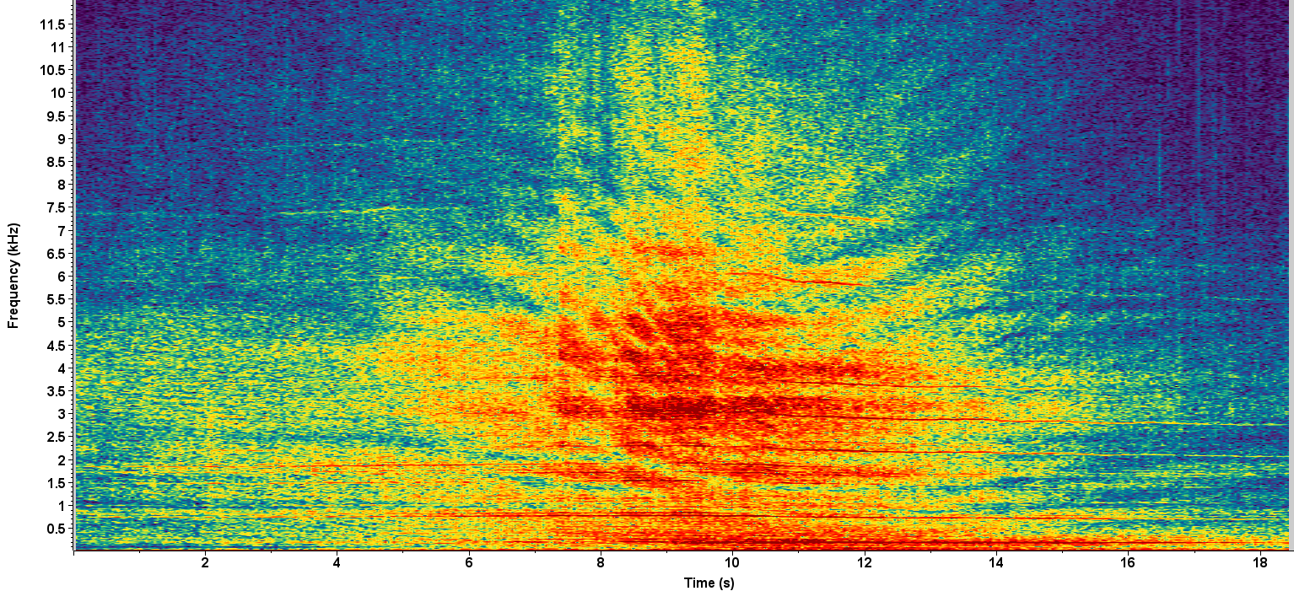
Ταίριαξε τους ήχους της θάλασσας!
Συχνότητα (kHz)
Χρόνος (δευτερόλεπτα)
Πίσω στις κάρτες
Αρχείο ήχου: Τμήμα Ωκεανογραφίας και Θαλασσίων Βιοεπιστημών

Slide 14
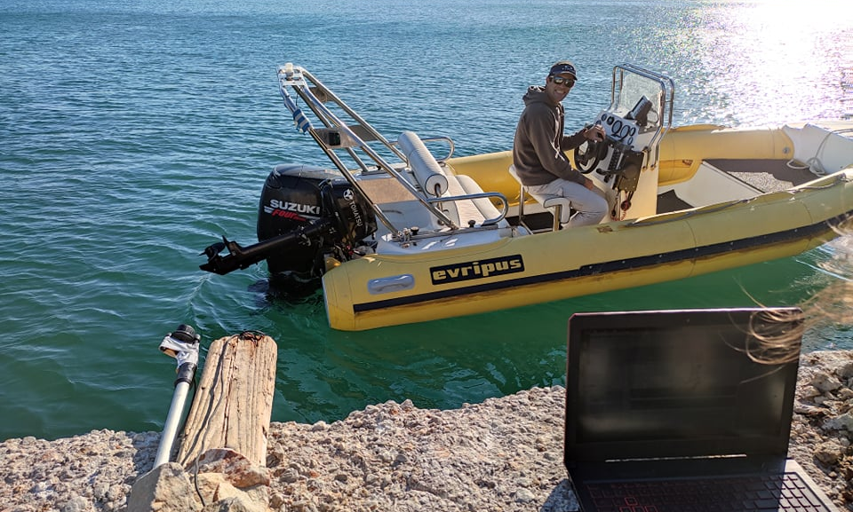
Ταίριαξε τους ήχους της θάλασσας!
Φώτο: Β. Γαλανός
Ταχύπλοο σκάφος
Βοήθεια
Πίσω στις κάρτες
Αρχείο ήχου: Τμήμα Ωκεανογραφίας και Θαλασσίων Βιοεπιστημών

Slide 15
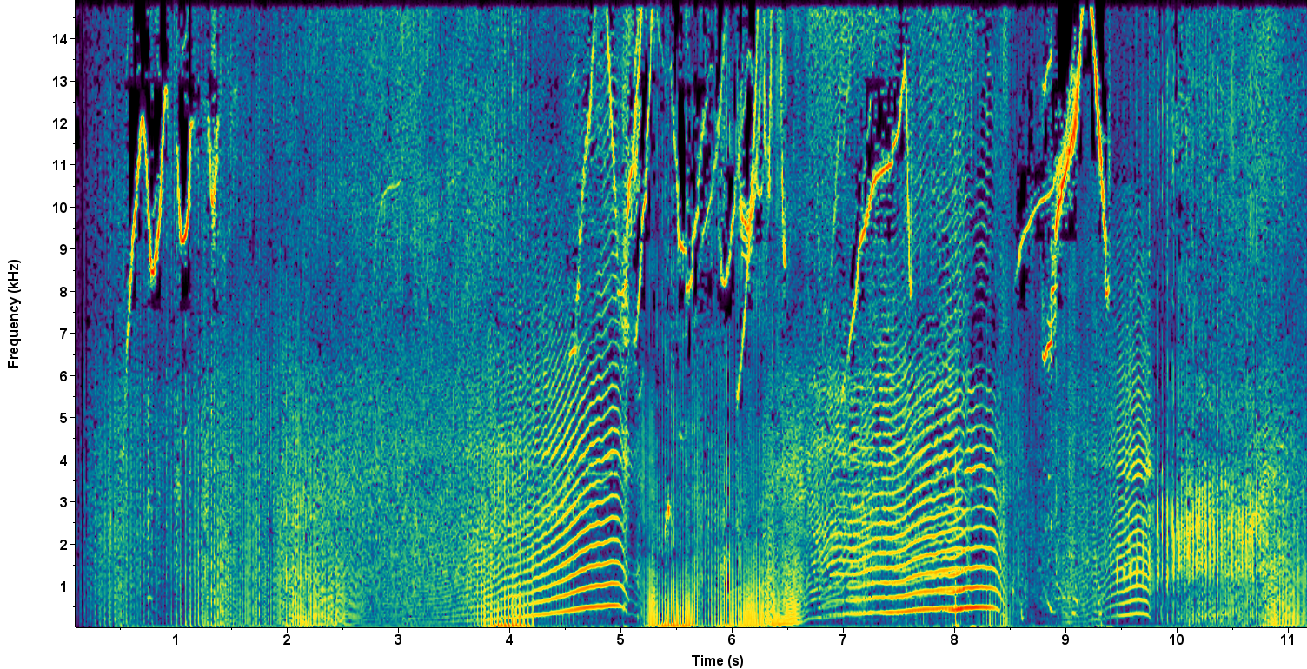
Ταίριαξε τους ήχους της θάλασσας!
Συχνότητα (kHz)
Χρόνος (δευτερόλεπτα)
Πίσω στις κάρτες
Αρχείο ήχου: CIBRA

Slide 16
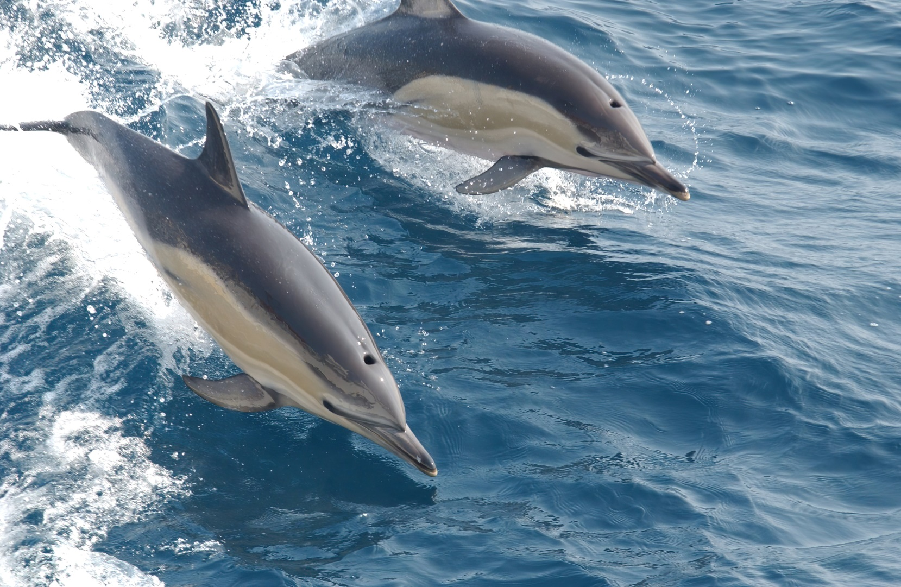

Ταίριαξε τους ήχους της θάλασσας!
NOAA NMFS
Κοινό δελφίνι
(Delphinus delphis)
Βοήθεια
Πίσω στις κάρτες
Αρχείο ήχου: CIBRA

Slide 17
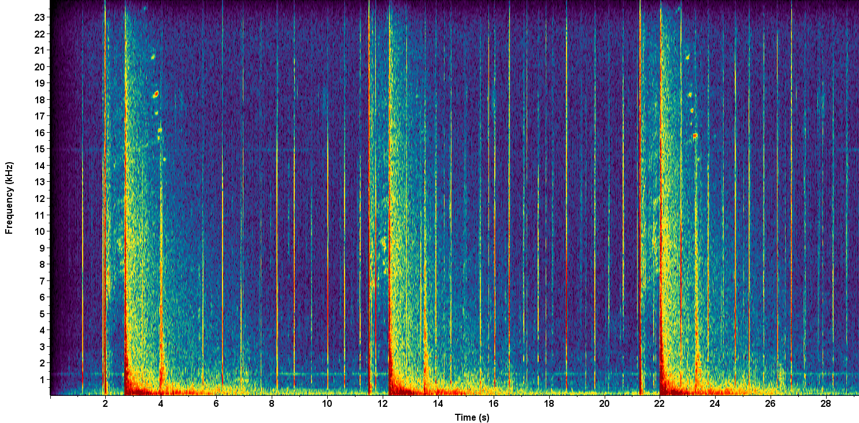
Ταίριαξε τους ήχους της θάλασσας!
Συχνότητα (kHz)
Χρόνος (δευτερόλεπτα)
Πίσω στις κάρτες
Αρχείο ήχου: PAMGuard software

Slide 18
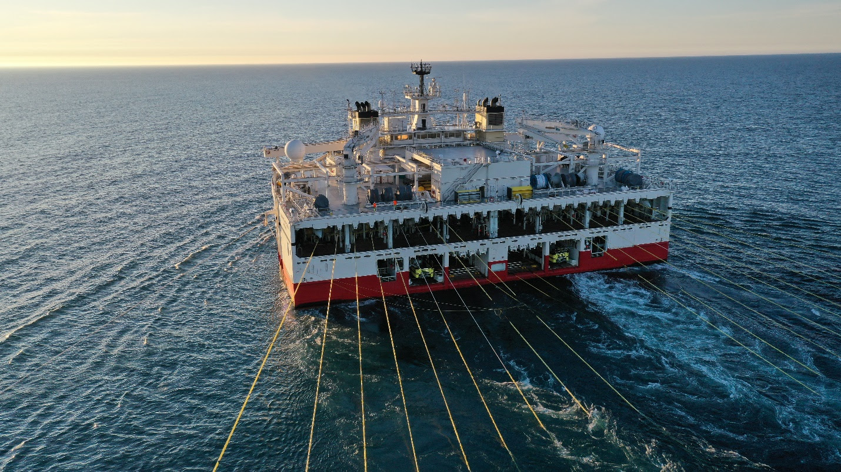

Ταίριαξε τους ήχους της θάλασσας!
Φώτο: pesa.com.au
Σεισμικές (γεωφυσικές) έρευνες για πετρέλαιο
ταυτόχρονα, ακούγονται «κλικ» φυσητήρα
Βοήθεια
Πίσω στις κάρτες
Αρχείο ήχου: PAMGuard software

Slide 19
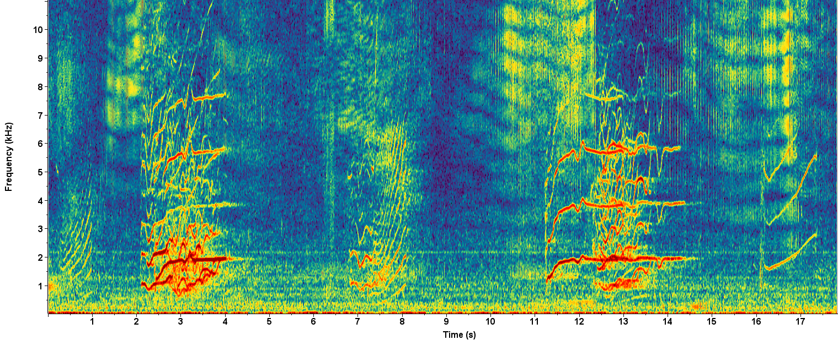
Ταίριαξε τους ήχους της θάλασσας!
Συχνότητα (kHz)
Χρόνος (δευτερόλεπτα)
Πίσω στις κάρτες
Αρχείο ήχου: dosits.org

Slide 20
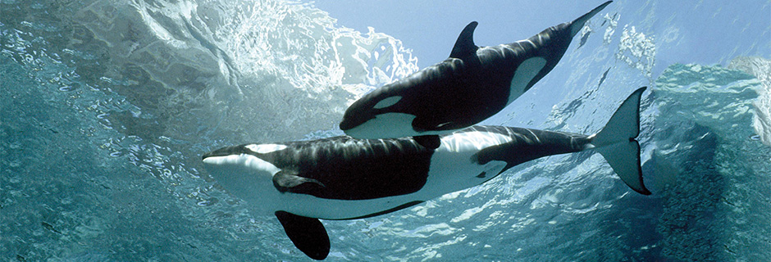
Ταίριαξε τους ήχους της θάλασσας!
https://commons.wikimedia.org | CC-BY-SA-4.0
Όρκα
(Orcinus orca)
Βοήθεια
Πίσω στις κάρτες
Αρχείο ήχου: dosits.org

Slide 21
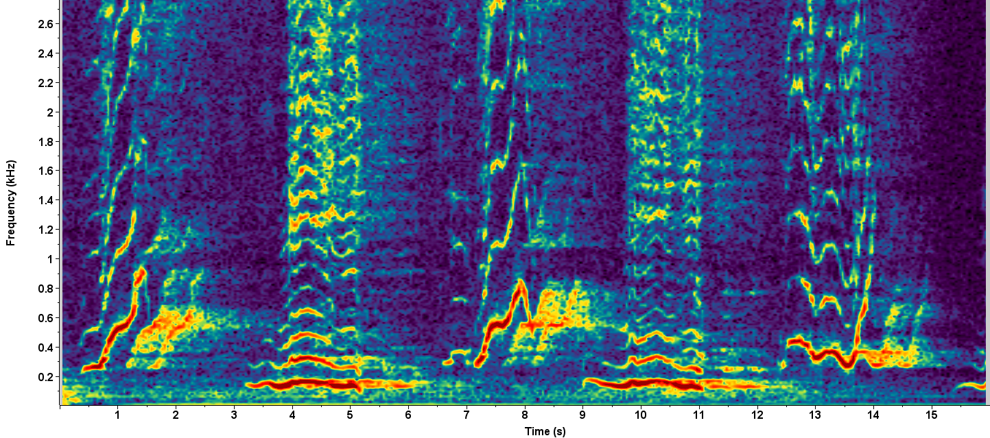
Ταίριαξε τους ήχους της θάλασσας!
Συχνότητα (kHz)
Χρόνος (δευτερόλεπτα)
Πίσω στις κάρτες
Αρχείο ήχου: Macaulay Library

Slide 22
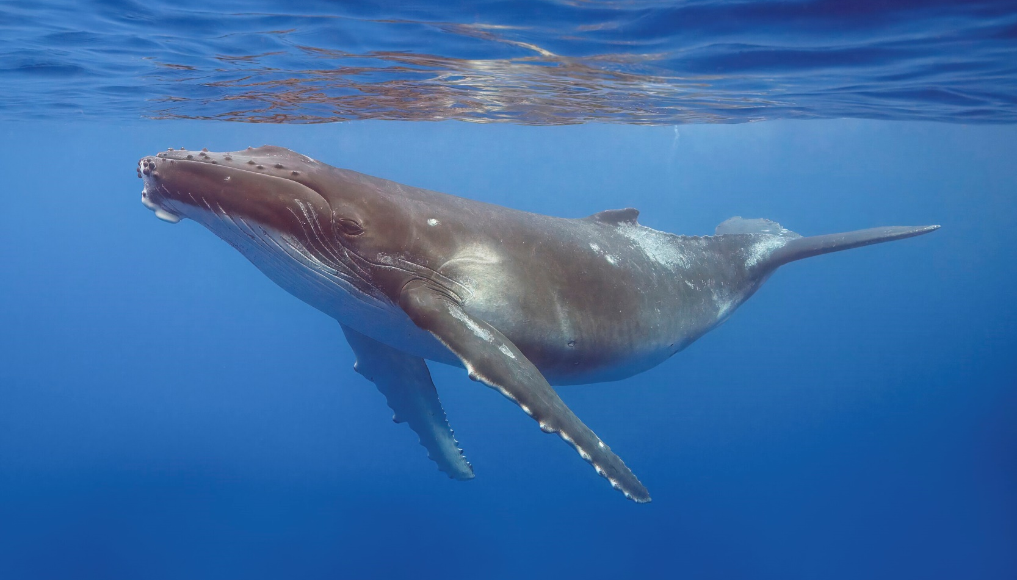
Ταίριαξε τους ήχους της θάλασσας!
https://commons.wikimedia.org | Charles J. Sharp, CC-BY-SA-4.0
Μεγάπτερη φάλαινα
(Megaptera novaeangliae)
Βοήθεια
Πίσω στις κάρτες
Αρχείο ήχου: Macaulay Library

Slide 23
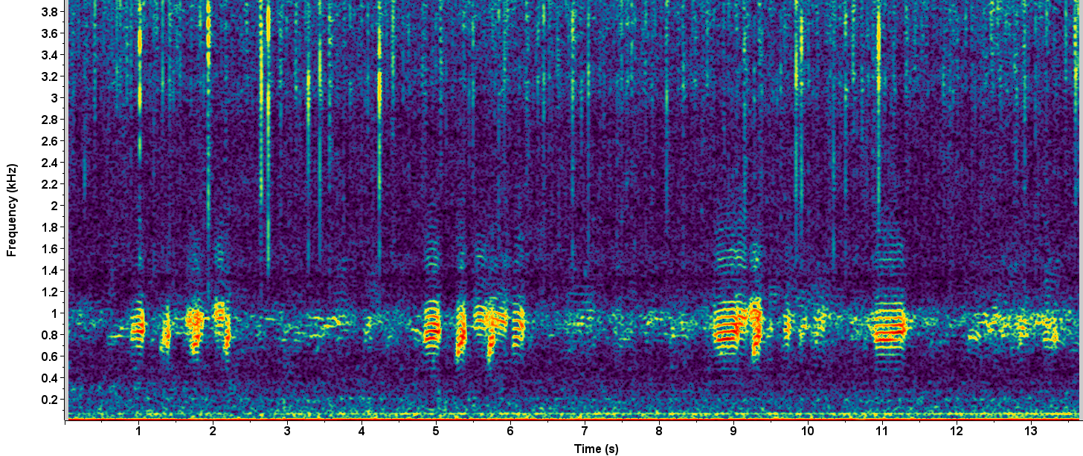
Ταίριαξε τους ήχους της θάλασσας!
Συχνότητα (kHz)
Χρόνος (δευτερόλεπτα)
Πίσω στις κάρτες
Αρχείο ήχου: Τμήμα Ωκεανογραφίας και Θαλασσίων Βιοεπιστημών

Slide 24
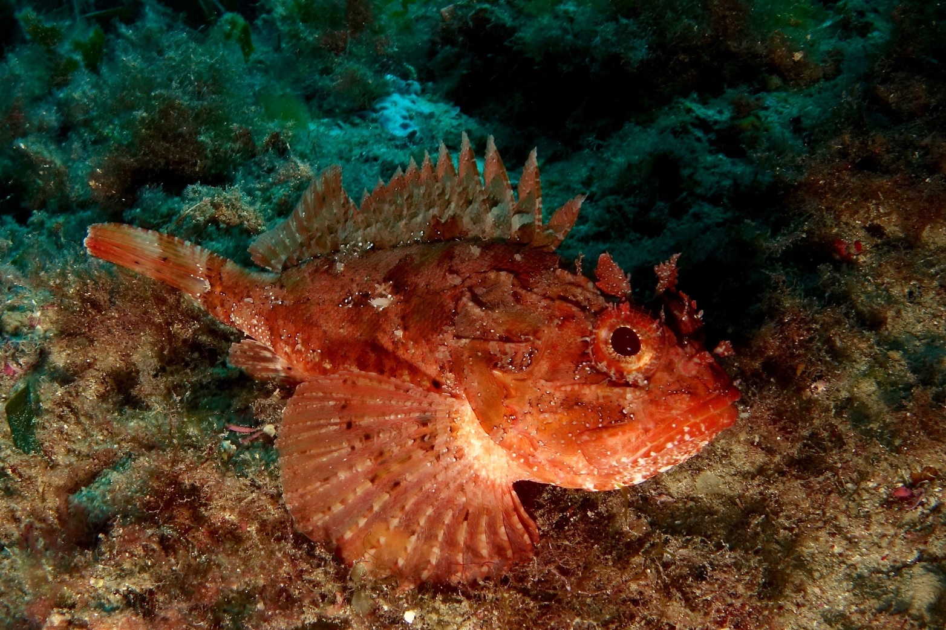
Ταίριαξε τους ήχους της θάλασσας!
https://commons.wikimedia.org | Lars Behnke, CC-BY-2.0
Σκορπίνα
(Scorpaena spp.)
Βοήθεια
Πίσω στις κάρτες
Αρχείο ήχου: Τμήμα Ωκεανογραφίας και Θαλασσίων Βιοεπιστημών

Slide 25
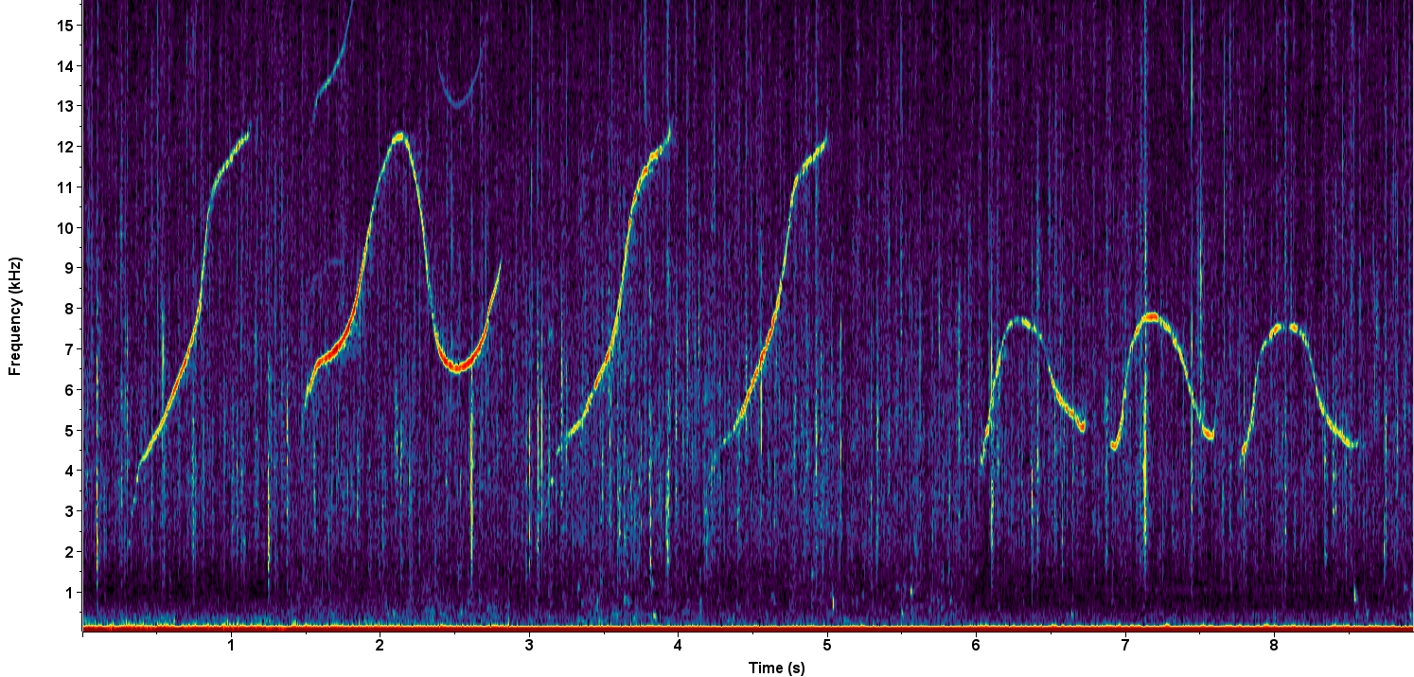
Ταίριαξε τους ήχους της θάλασσας!
Συχνότητα (kHz)
Χρόνος (δευτερόλεπτα)
Πίσω στις κάρτες
Αρχείο ήχου: Τμήμα Ωκεανογραφίας και Θαλασσίων Βιοεπιστημών

Slide 26
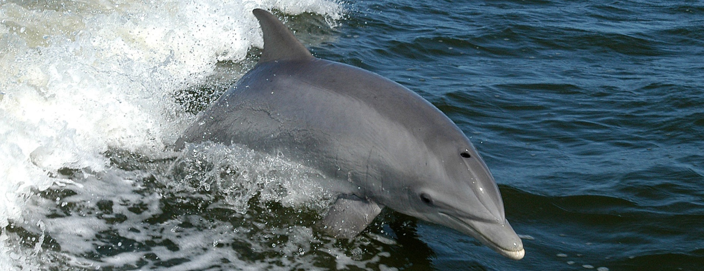
Ταίριαξε τους ήχους της θάλασσας!
https://commons.wikimedia.org
Ρινοδέλφινο
(Tursiops truncatus)
Βοήθεια
Πίσω στις κάρτες
Αρχείο ήχου: Τμήμα Ωκεανογραφίας και Θαλασσίων Βιοεπιστημών

Slide 27
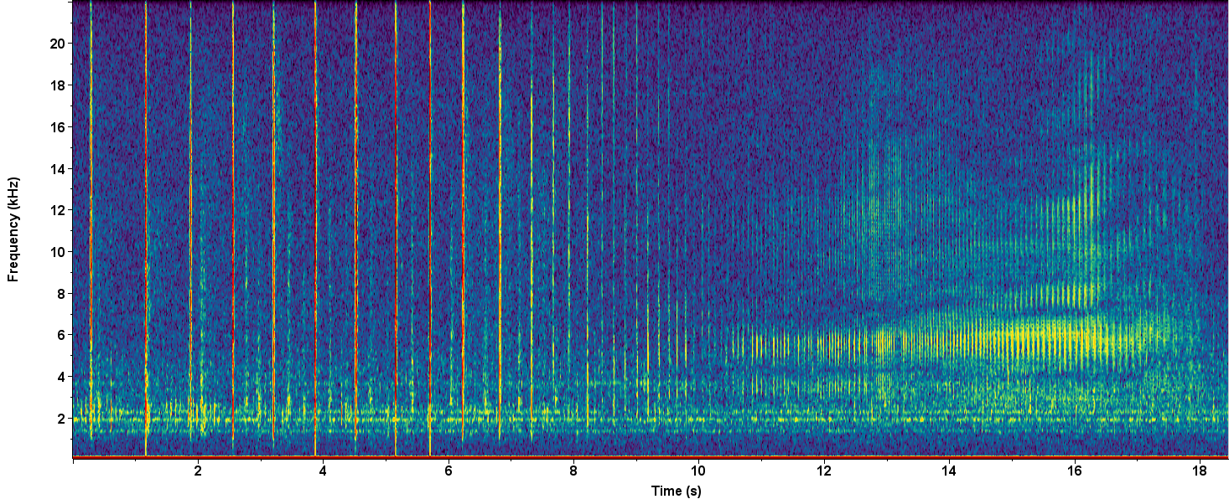
Ταίριαξε τους ήχους της θάλασσας!
Συχνότητα (kHz)
Χρόνος (δευτερόλεπτα)
Πίσω στις κάρτες
Αρχείο ήχου: CIBRA

Slide 28
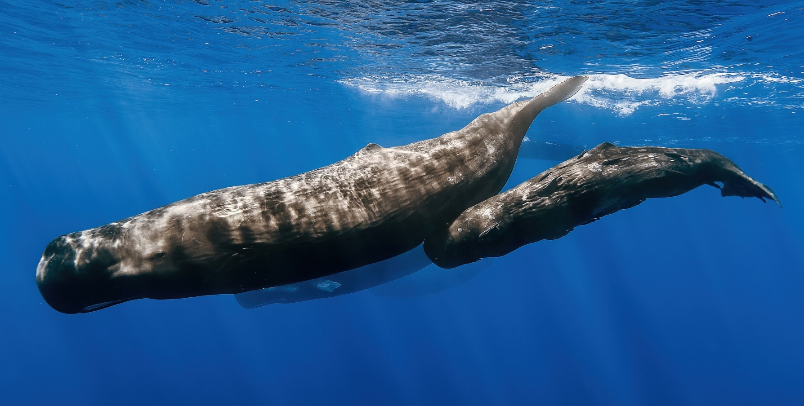
Ταίριαξε τους ήχους της θάλασσας!
https://commons.wikimedia.org | Gabriel Barathieu, CC-BY-SA-2.0
Φυσητήρας
(Physeter macrocephalus)
Βοήθεια
Πίσω στις κάρτες
Αρχείο ήχου: CIBRA

Slide 29
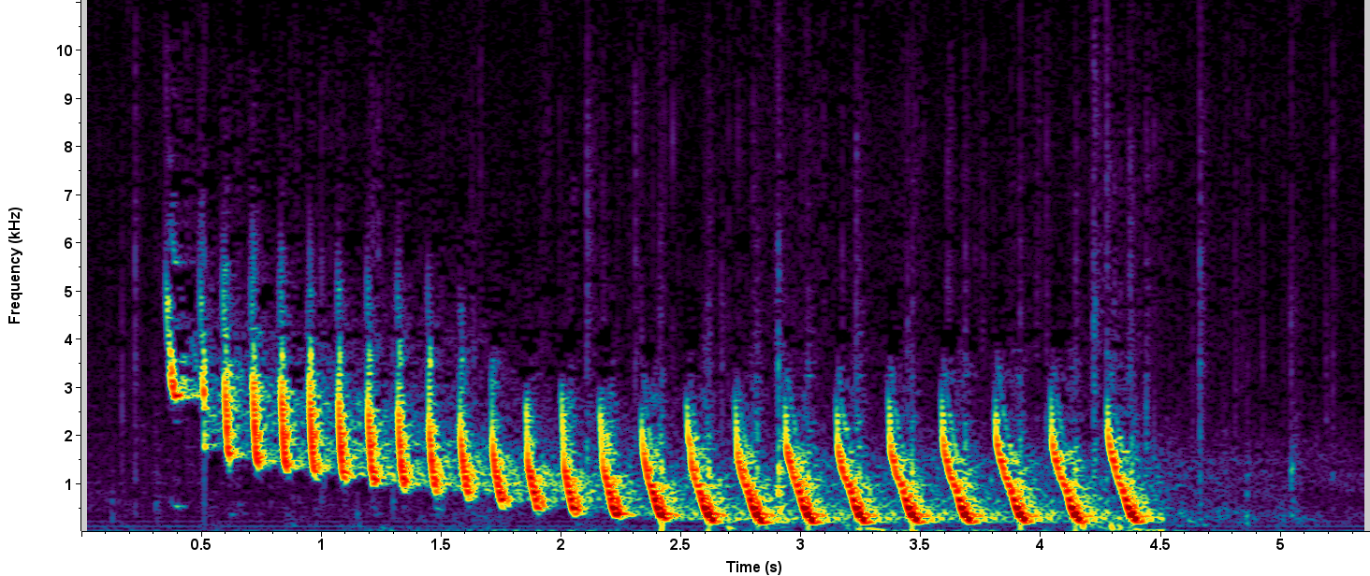
Ταίριαξε τους ήχους της θάλασσας!
Συχνότητα (kHz)
Χρόνος (δευτερόλεπτα)
Πίσω στις κάρτες
Αρχείο ήχου: dosits.org

Slide 30
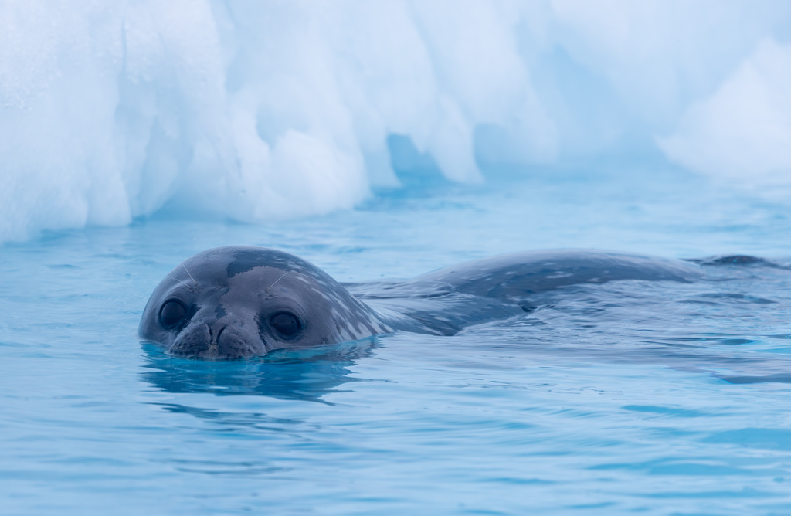
Ταίριαξε τους ήχους της θάλασσας!
www.inaturalist.org, CC-BY-SA
Φώκια Γουέντελ
(Leptonychotes weddellii)
Βοήθεια
Πίσω στις κάρτες
Αρχείο ήχου: dosits.org

Slide 31
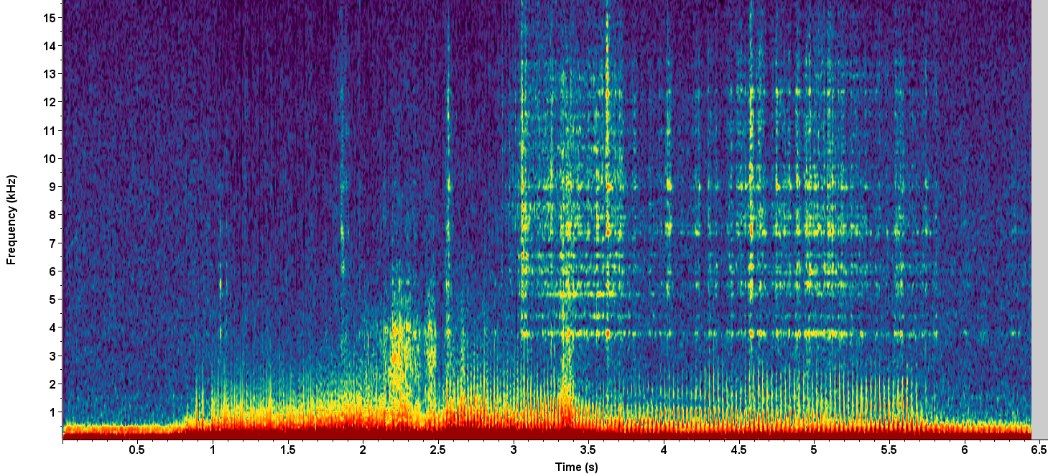
Ταίριαξε τους ήχους της θάλασσας!
Συχνότητα (kHz)
Χρόνος (δευτερόλεπτα)
Πίσω στις κάρτες
Αρχείο ήχου: dosits.org

Slide 32
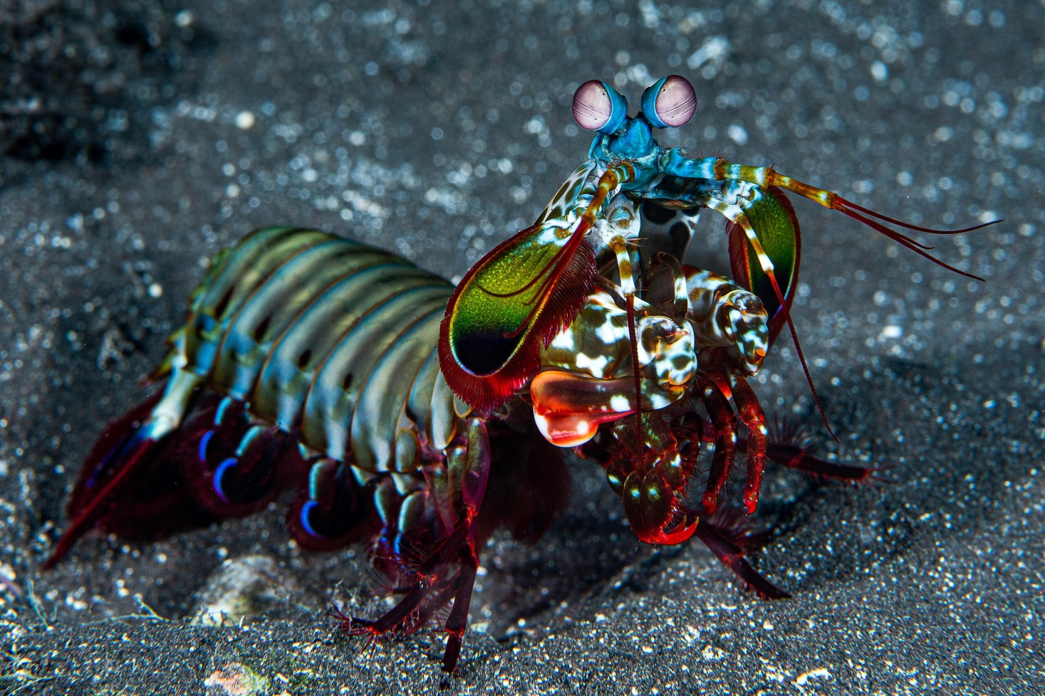
Ταίριαξε τους ήχους της θάλασσας!
Γαρίδα Μάντις
(Hemisquilla californiensis)
Βοήθεια
Πίσω στις κάρτες
Αρχείο ήχου: dosits.org

